Slide 1
No se imprime
Material de apoyo para desarrollar la guía n°04
Asignatura: Religión
O.A:
Observar el siguiente video que nos enseña sobre el Respeto a los demás.

Slide 2
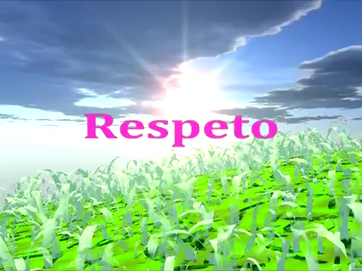

Slide 3

Anita la Ratita que crítica
https://www.youtube.com/watch?v=kCd-kfEoDTM

Slide 4
Anita, la ratita que critica
Anita era una ratita muy pero muy presumida y orgullosa que le encantaba burlarse de otros ratoncitos. Un buen día, su abuela se sentó junto a ella y observó cómo hablaba mal de toda persona que se acercara a ella… Todo comentario que de ella surgiera, era en relación hacia una crítica a otras personas. No obstante, Anita quería mucho y respetaba a su abuelita.
Al ver que esta situación se repetía una y otra vez, su abuelita (una ratita muy apreciada por todos por su cordialidad y amabilidad siempre) decidió proponerle un juego a Anita.
¿Te gustaría jugar a un juego conmigo?
¡Si! Desde luego – respondió Anita sonriendo
¡Bien! Jugaremos a “¿qué tiene de bueno…?”. El juego consiste en elegir diferentes personas al azar (que tú ya conozcas) y anotarlas en un cuaderno. A continuación, debemos responder 5 cosas que esa persona tenga de bueno o positivo.
La ratita Anita se quedó mirando a su abuelita sin responder pues ella siempre criticaba a todo el mundo y era descortés con todas las personas, excepto con su abuelita y con sus padres.
Nunca he jugado a este juego y creo que no podré hacerlo – respondió Anita un tanto decepcionada porque no sabía cómo jugar. Bajó su cabeza, pero su abuela percibió esa desilusión, entonces le respondió:

Slide 5
¡Ven! Juguemos juntas. Yo te mostraré cómo se hace. Mira: lo primero que tenemos que hacer es escoger a una persona que conozcas. Luego anotarla en un cuaderno y a continuación debes anotar 5 cosas maravillosas y únicas que hace esa persona.
Anita seguía pensando que no podría hacer ese juego así que pidió a su abuela que la ayudara un poco más…
Veamos… mmmh, ¿Qué te parece pensar en tu maestra, la maestra hipopótamo?
Anita pensaba que su maestra era buena, pero era tan grande que solo podía criticar su tamaño….
¡Vamos! ¡Inténtalo! ¿Qué puedes decir de tu maestra?
Mmmh… pues… bueno – Anita se esforzaba mucho para no criticarla por su tamaño – supongo que, con su voz gruesa, puede decir lo que desee y que todos podremos oírla a pesar de estar sentados lejos de ella ¿eso es algo positiva abuelita?
¡Si, si lo es Anita! Estoy muy feliz por lo que has logrado… Veamos si puedes pensar en otras cuatro cualidades de ella que sean positivas y únicas.
Anita pensó y pensó un buen rato hasta que finalmente pudo completar el juego.
Al terminar de jugar se sintió mucho mejor, pero tuvo una pregunta:
Abuelita, ¿de qué me sirve pensar cosas positivas de otras personas y anotarlas en un cuaderno?
Te sirve para empezar a pensar que esa persona es importante y que debes dirigirte a ella con respeto y amor, siempre resaltando lo positivo que esa persona tiene y no sólo viendo los aspectos negativos.

Slide 6
Anita pensó en todo el tiempo que había criticado y sido irrespetuosa con otras personas y quiso remediarlo, así que tomó su cuaderno y comenzó a escribir algo bueno de todas las personas que conocía. Después, Anita pensó que sería lindo si esa persona sabía qué pensaba ella de cada uno, entonces comenzó a destacar las virtudes de las demás personas. Un día, se acercó su maestra y le dijo:
Me he enterado lo que has hecho con tu abuelita y quiero felicitarte. Nadie ama más a su abuela que tú a la tuya
Luego se alejó mientras Anita pensaba contenta:
Eso es lo que yo tengo como positivo y único: ¡Nadie ama más a su abuelita como yo a la mía! Fin.
Moraleja: siempre es mejor resaltar los aspectos positivos de otras personas pues esto es señal de respeto y amor por los demás. Cuento para enseñar el valor del respeto a los niños.

